Slide 1
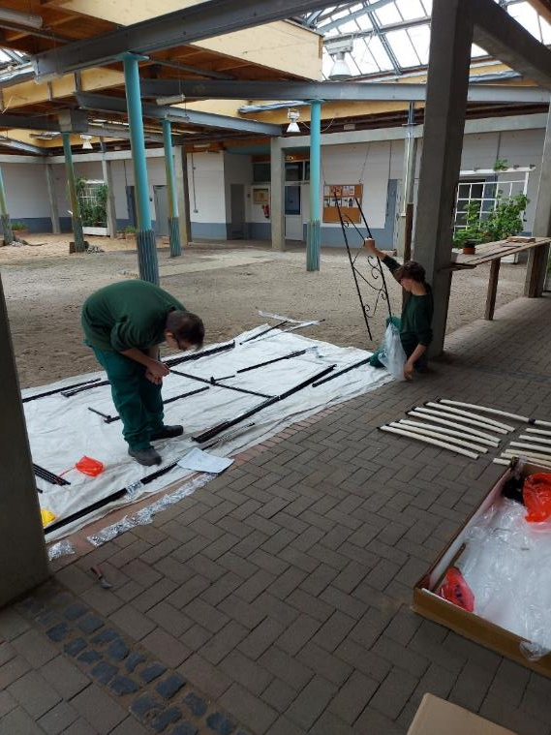
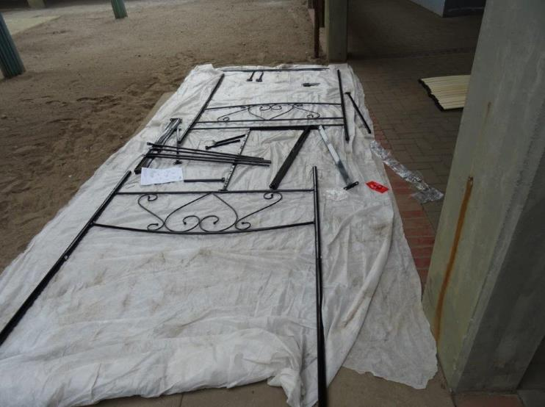
Projekt „Ein Zimmer im Garten“ im Ausbildungsbereich Gartenbau
20.09.2021 Bettaufbau

Slide 2
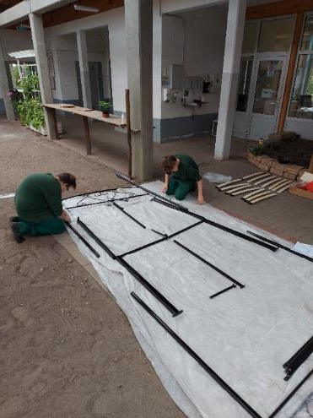
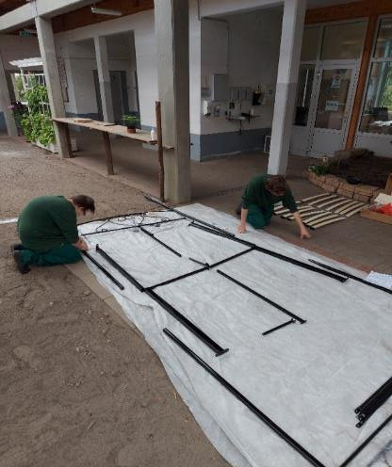
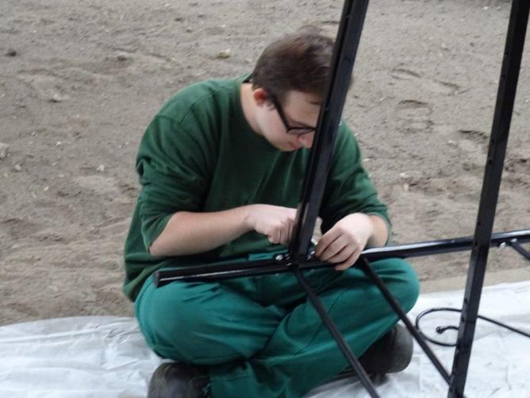
20.09.2021 Bettaufbau
Das 1.Lehrjahr fängt an…
Max und Jean arbeiten selbständig und konzentriert.

Slide 3
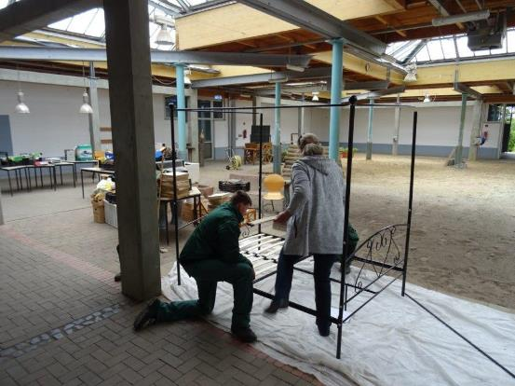
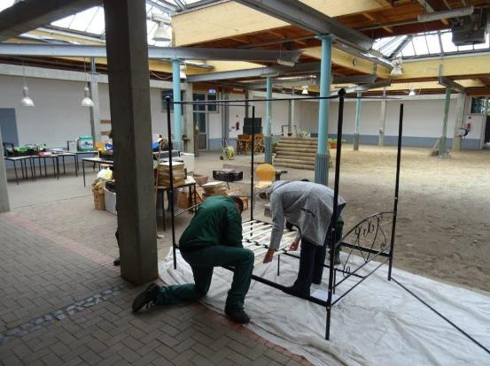
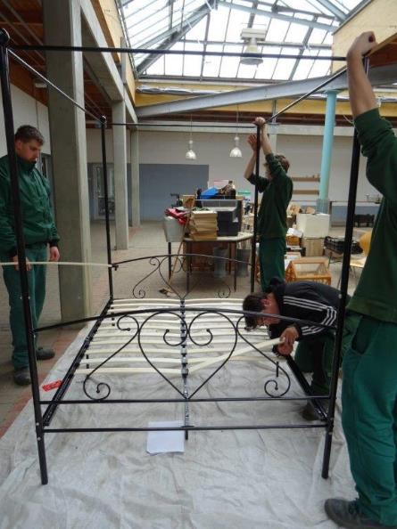
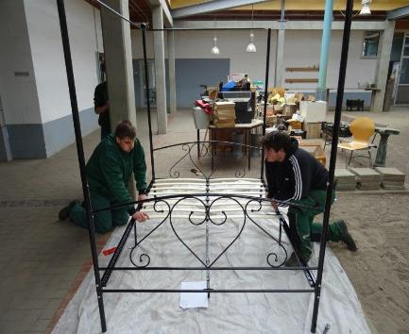
21.09.2021 Bettaufbau
Jetzt ist das Lattenrost dran und Yve und Moritz packen mit an.

Slide 4
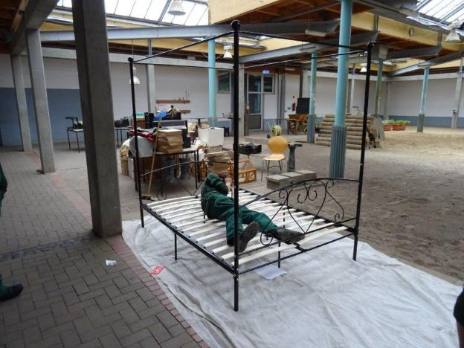
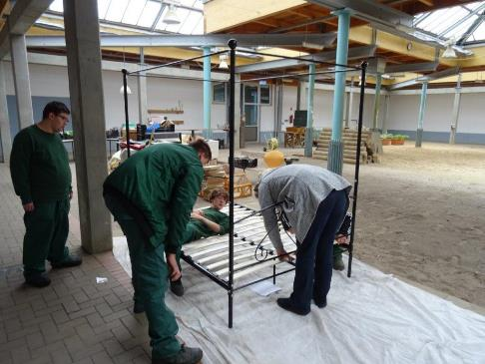
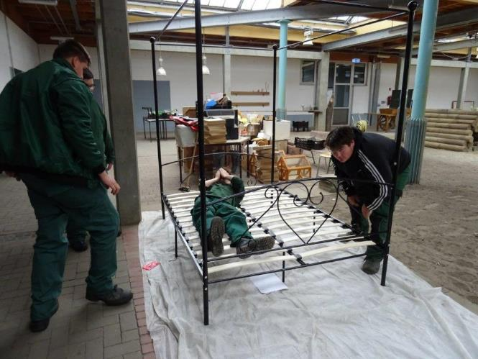
21.09.2021 Bettaufbau
Letzte Handgriffe am Lattenrost…
… und Liegeprobe muss auch sein.

Slide 5
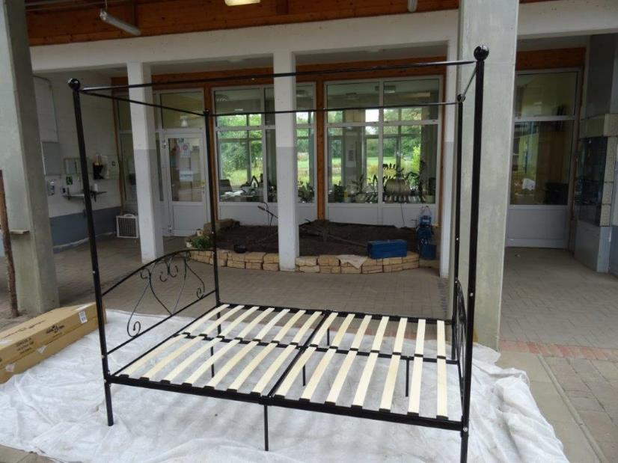
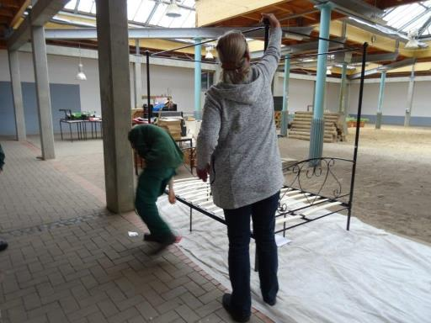
21.09.2021 Bettaufbau
Letzte Handgriffe…
… das Bettgestell ist fertig.

Slide 6
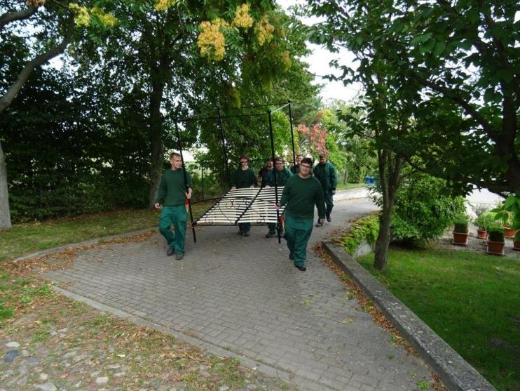
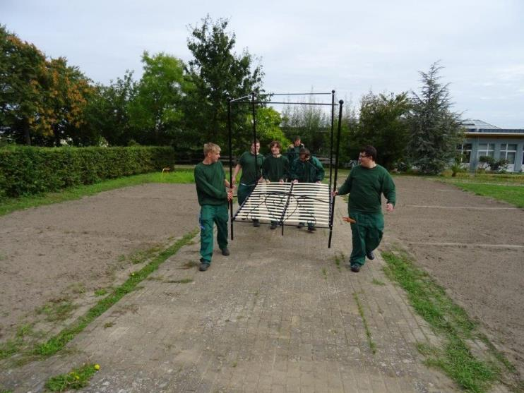
21.09.2021 Stellplatz für das Bett
Das gesamte 1. Lehrjahr packt mit an.

Slide 7
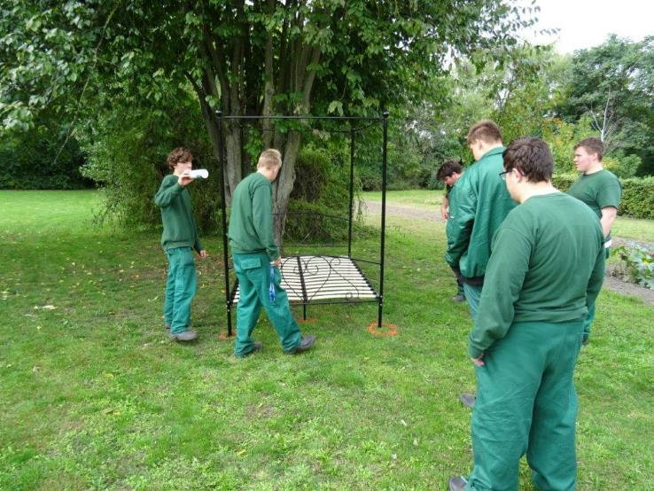
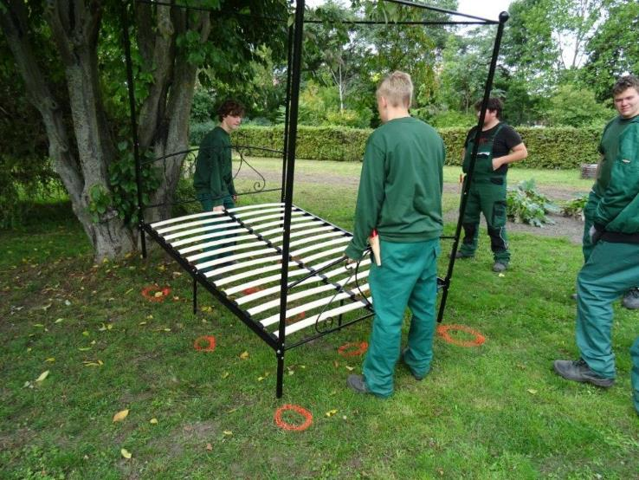
21.09.2021 Stellplatz für das Bett
Die Stellen für das zukünftige Fundament werden markiert.

Slide 8
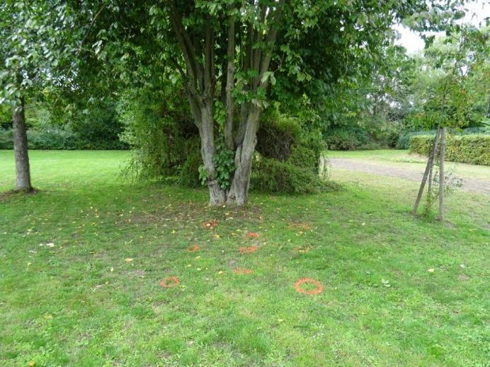
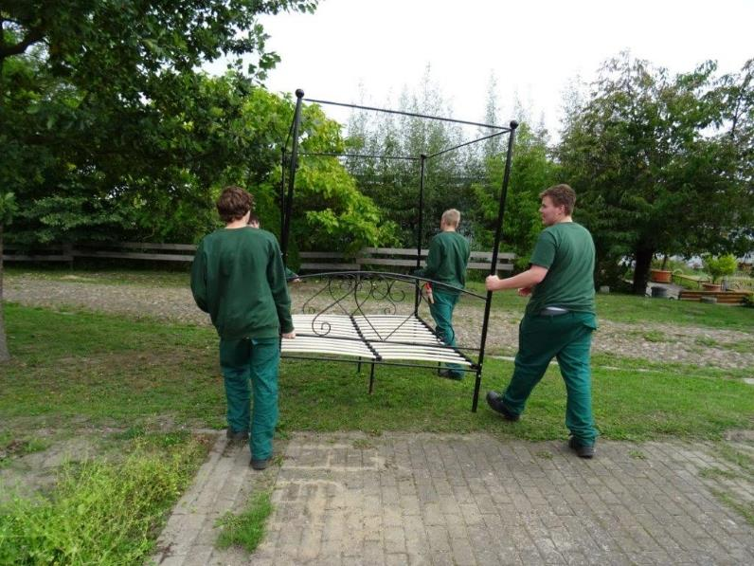
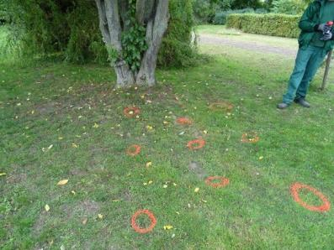
21.09.2021 Fundamentmarkierungen
…fertig und Abtransport des Bettgestells wieder in die
Ausbildungshalle zur Weiterbearbeitung

Slide 9
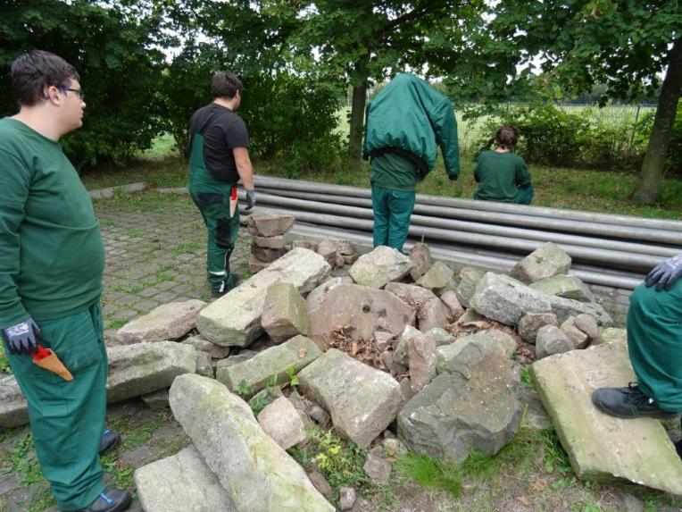
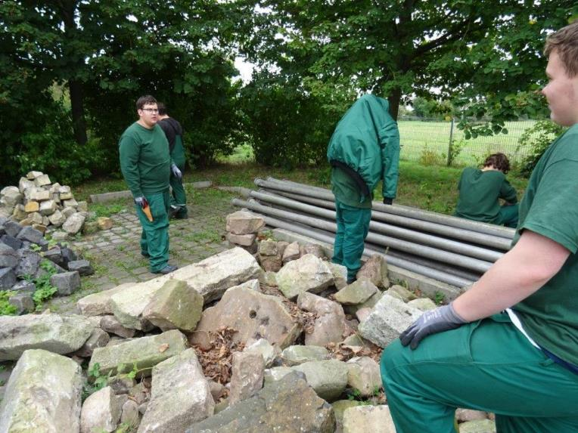
21.09.2021 Natursteine für das Fundament
Steine entsprechender Größe werden vom 1. Lehrjahr auf dem Lagerplatz herausgesucht.

Slide 10
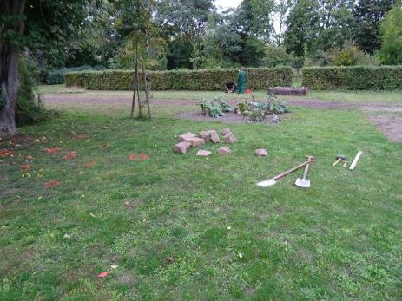
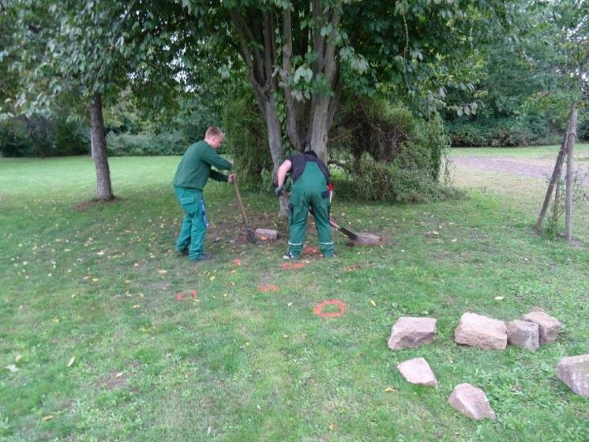
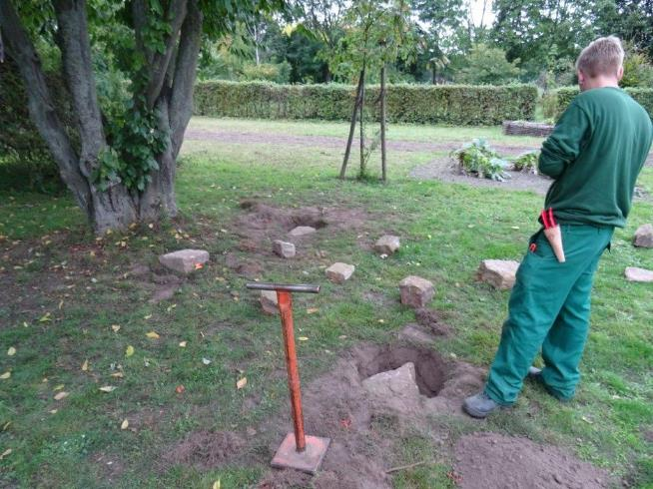
21.- 27.09.2021 Fundamentarbeit
Vorbereitungen…
Kevin, Jean(nicht im Bild) und Moritz vom 1. Lehrjahr übernehmen die Arbeit.

Slide 11
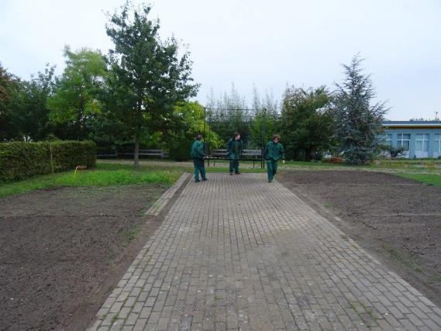
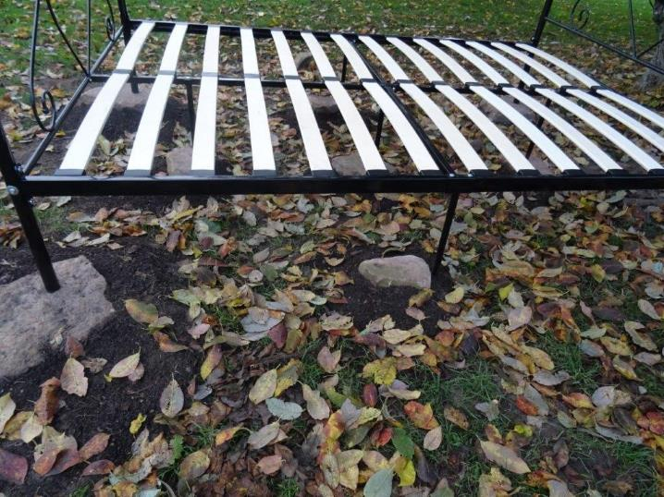
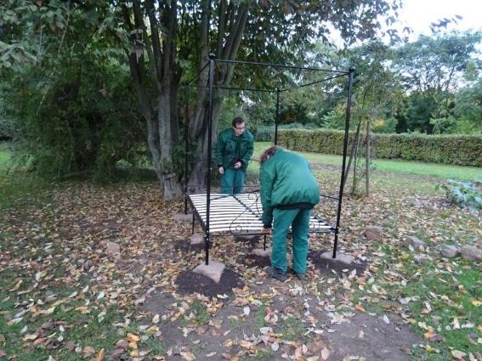
30.09.2021 Stellprobe Bett
Auf geht`s…
… mh, das sitzt noch nicht richtig.

Slide 12
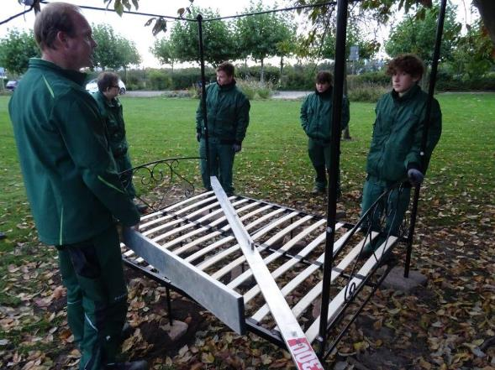
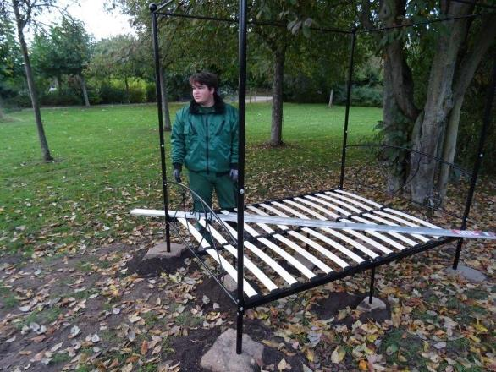
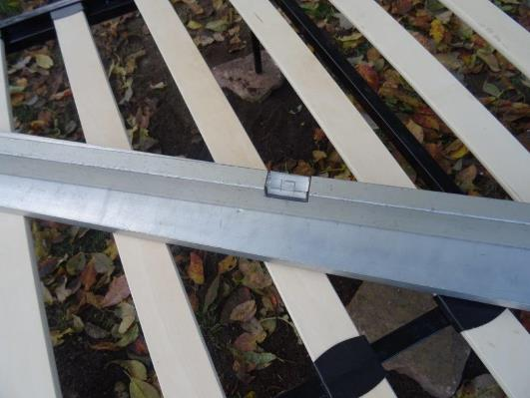
30.09.2021 Bett in Waage ausrichten
Fragender Blick: „So richtig?“
Lehrunterweisung vom Ausbilder
Ja, so muss es aussehen.

Slide 13
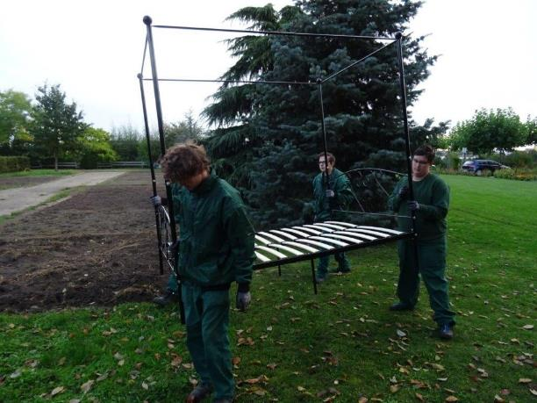
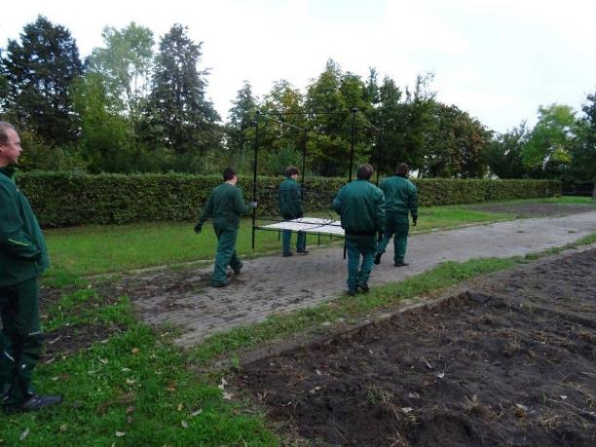
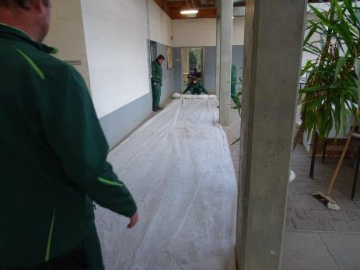
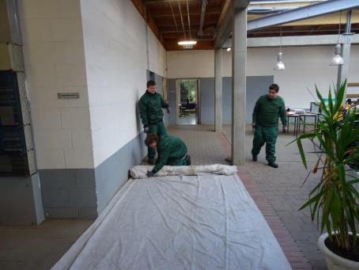
30.09.2021
Und wieder zurück
in die Halle mit
dem Bettgestell.
Sorgsames Aufräumen, um nicht gebrauchtes Material wieder zu verwenden.

Slide 14
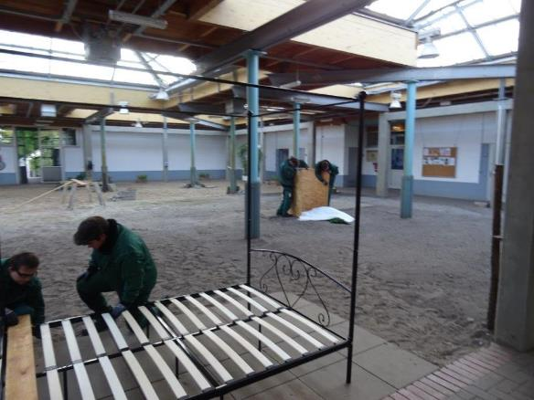
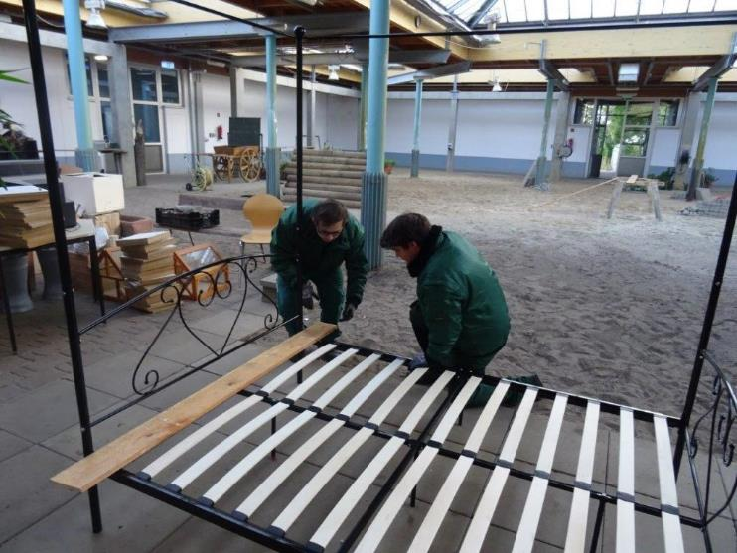
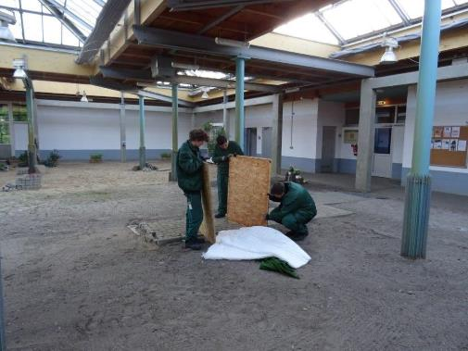
30.09.2021 Rahmen-/Unterbauarbeiten
Der Rahmen für das Beet im Bett
wird von Max und Moritz vorbereitet.
Materialgewinnung zur Wiederverwertung

Slide 15
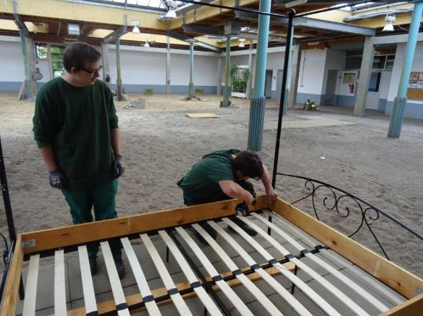
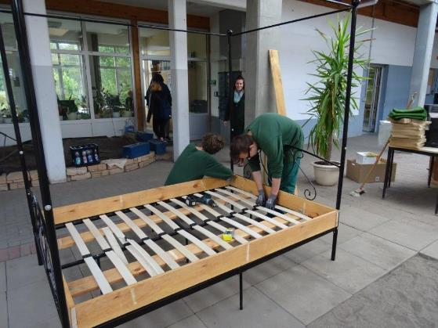
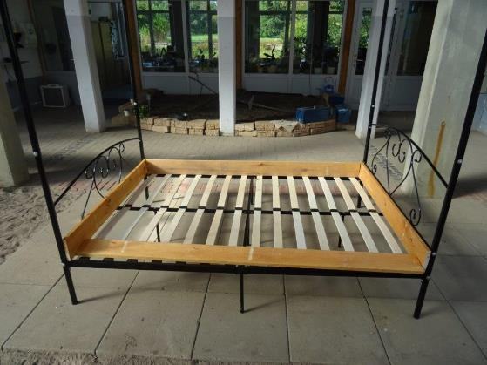
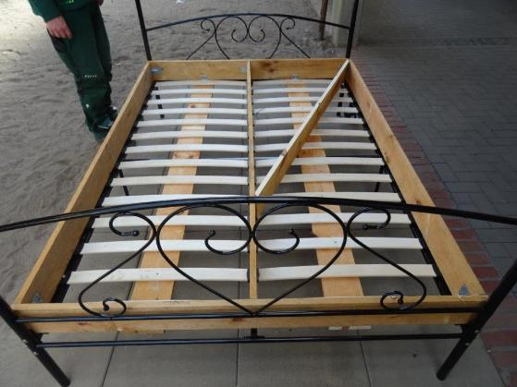
30.09.2021 Rahmenbau
Max, Moritz und Jean
vom 1. Lehrjahr
arbeiten im Team.
1. Schritt
2. Schritt

Slide 16
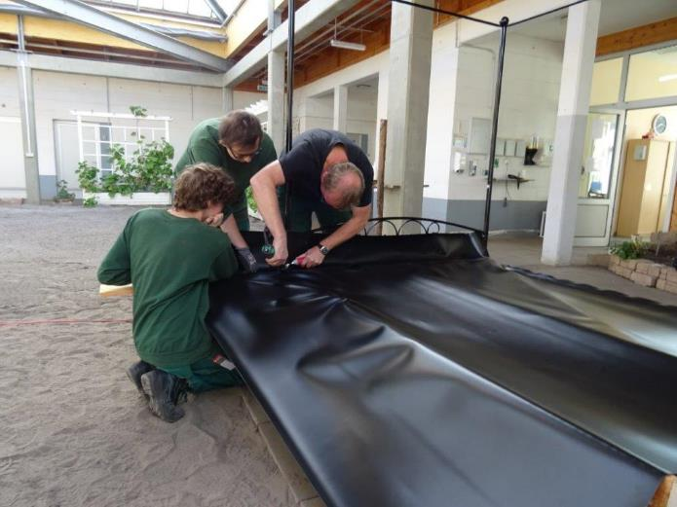
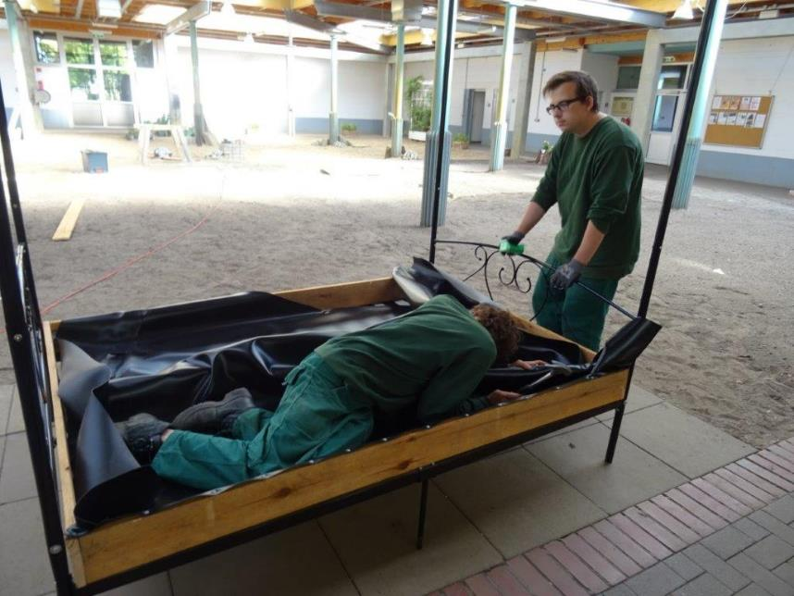
30.09.2021 Teichfolie wird verlegt und geschweißt
Jean und Max passen genau auf.
Dann folgt voller Körpereinsatz,
um die Folie in die Rahmenabschnitte zubekommen.

Slide 17
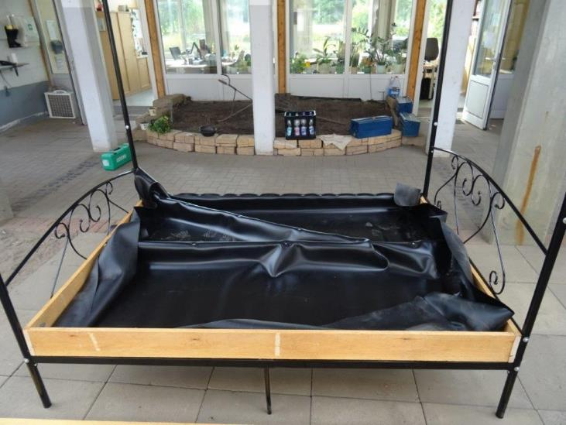
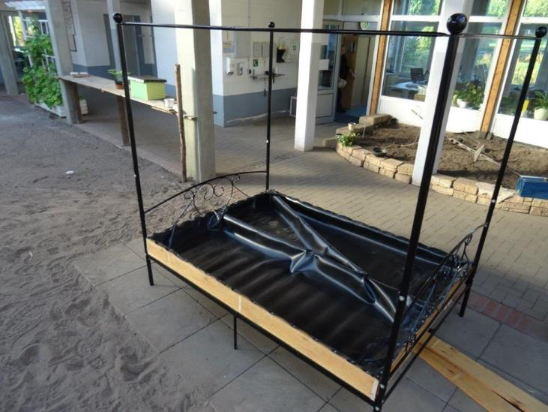
06.10.2021 Endbearbeitung der Teichfolie
Anpassen, Annageln und
sauber die Ränder beschneiden.
Entwässerungs-Löcher gebohrt
und fertig ist die Grundlage für`s Beet im Bett.

Slide 18
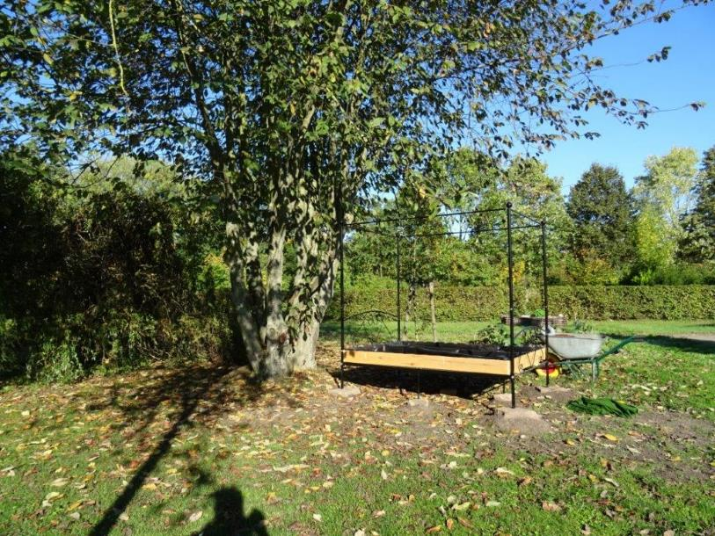
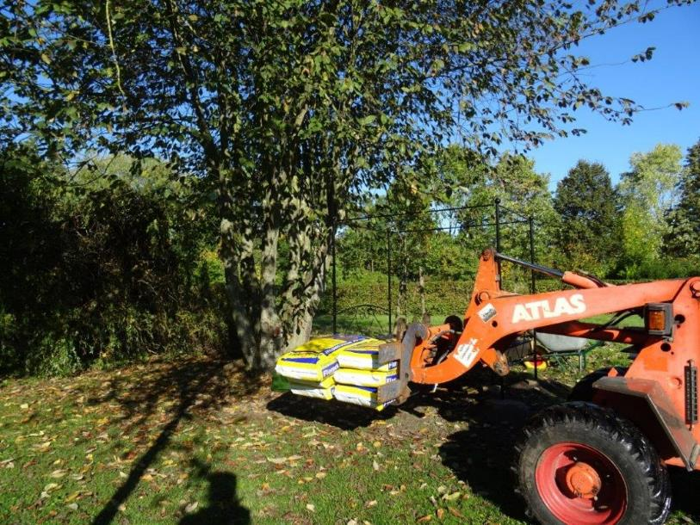
07.10.2021 Außenarbeiten
Mit kleinem und…
…großem Gerät.

Slide 19
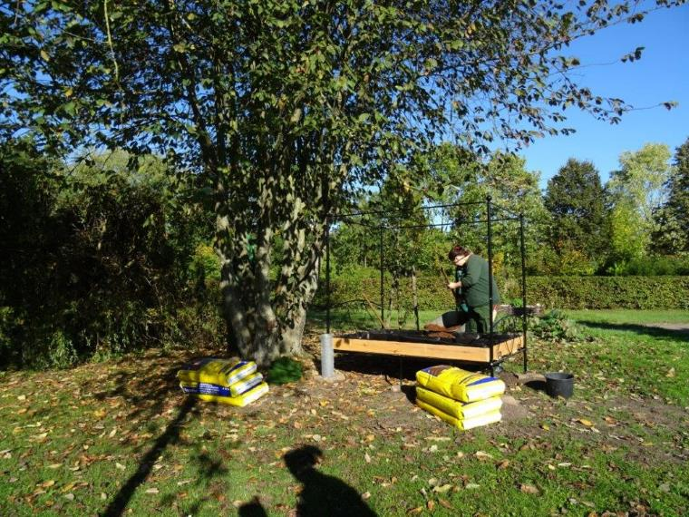
07.10.2021 Außenarbeiten
Einbringen der Bodenschichten
durch Lea (2.Lehrjahr)
1. Schicht: Blähton

Slide 20
07.10.2021 Außenarbeiten
2. Schicht: Filterflies
3. Schicht: Pflanzerde

Slide 21
07.10.2021 Außenarbeiten
3 Schichten eingebracht, nun geht es an die Kissenmodellage mit Kükendraht

Slide 22
07.10.2021 Außenarbeiten
Das Innenleben vom Bett ist bereit
für die Bepflanzung.

Slide 23
07.10.2021 Bepflanzung
Die Pflanzen (Gräser Knollen, Stauden etc.) werden positioniert
und von Lisa (2.Lehrjahr) eingepflanzt.

Slide 24
07.10.2021 Bepflanzung
Es ist gepflanzt, etikettiert und
gewässert.
Außerdem wurde von 4 BvB-Teilnehmern
ein Blauregen gerodet und am Bett
wieder eingepflanzt.

Slide 25
07.10.2021 Bepflanzung
Parallel zum Projekt läuft natürlich auch die Ausbildung für alle weiter.
Hier im Hintergrund lernt Sean (2. Lehrjahr, Vollausbildung zum Gärtner)
Rasentraktor fahren.

Slide 26
14.10.2021 Zimmergestaltung
Damit aus dem Bett ein Zimmer wird:
2 Nachttischlampen (Buchsbaum)
1 Kommode
und Gartenbaudeko

Slide 27
14.10.2021 Herstellung eines lebenden Zaunes
Kopfweiden werden im Herbst heruntergeschnitten.
Aus dem Schnitt“abfall“ wird bei uns ein Zaun.
Als Sichtschutz zu den Prüfungsflächen
Ruten nach Größe sortieren und vom Laub befreien.

Slide 28
14.10.2021 Vorbereitungen für den lebenden Zaun
Video über Pflanzung und
Flechten geguckt.
Modellflechten in der
Ausbildungshalle.
Es war sehr intensiv.
Kurz mal durchatmen.
„Kleine Pause…“
Sean, Aaron und Sarah 2. Lehrjahr

Slide 29
14. und 19.10.2021 Pflanzung und Flechten des Zaunes
Pflanzlöcher schlagen
Der Anfang ist gemacht:
Weidenruten stecken, flechten und fixieren

Slide 30
19.10.2021 Fertigstellung Phase I – Bau und Bepflanzung
Die Teilnehmer aus der BvB, 1. und 2. Lehrjahr packen alle nochmal mit an.
Hier sind Lorenz, Philipp, Sean und Sarah zu sehen.

Slide 31
19.10.2021 Fertigstellung Phase I – Bau und Bepflanzung
Letzte Handgriffe von:
Kevin, Floriane und Sarah

Slide 32
19.10.2021 „Ein Zimmer im Garten“ ist entstanden

Slide 33
19.10.2021 Herbst 2021

Slide 34
19.10.2021 Detailansichten

Slide 35
19.10.2021 Detailansichten

Slide 36
19.10.2021 Abschlussfoto
Sarah, Kevin, Channel, Floriane,
Moritz und Aaron (v.l.) stehen hier
auch für alle anderen Teilnehmer
aus der BvB, 1., 2. und 3. Lehrjahr,
die beim Projekt aktiv waren.
Philipp, Leon, Jacob, Hannes, Sven,
Max, Danielo, Jean, Lea, Lisa, Lorenz,
Sean und Kristin.
Lieben Dank, dass wir uns
auf euch verlassen können.

Slide 37
23.11.2021 Das „Zimmer“ im Advent
Kristin 3. Lehrjahr,
Lea und Lorenz aus
dem 2. Lehrjahr
fassen mit an.
Jetzt geht es los!

Slide 38
23.11.2021
Das „Zimmer“ ist
weihnachtlich dekoriert.
Vom 17. - 23.11.21 wurden Adventsgebinde und
-gestecke hergestellt.

Slide 39
23.11.2021 Advent 2021

